Slide 1


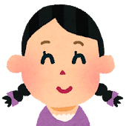
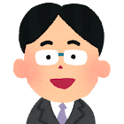
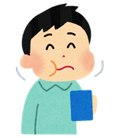
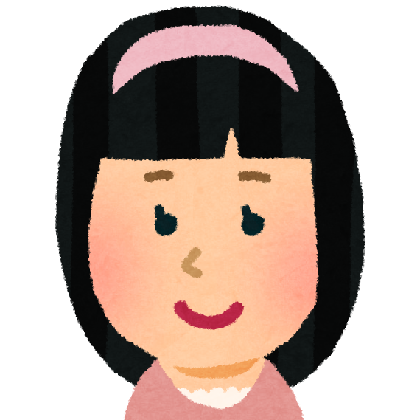
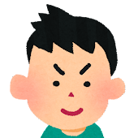

様式例１０
実施手順（例）
①保管場所から洗口剤を取り出し、出納簿に記録します。
②洗口液を作ります。
＊ディスペンサー付きボトルに直接作る場合
歯科医師の指示書に基づき、所定の量の水道水をディスペンサー付き
ボトルに入れます。次に洗口剤を入れ、ボトルを数回ふって溶かします。
＊ポリタンクで作る場合
歯科医師の指示書に基づき、所定の量の水道水をポリタンクに入れます。
次に洗口剤を入れ、数回ポリタンクを回して溶かします。ポリタンクから
各クラスのディスペンサー付きボトルに必要量を移します。
洗口液の準備
調製担当者
①保健室などに物品(ディスペンサー付きボトル、紙コップ、ティッシュペーパー、
ゴミ袋、タイマーなど)を取りに行きます。
※洗口を希望しないお子さんがいる場合は、水道水の入ったディスペンサー
付きボトルも用意します。
②各クラスへ物品を運びます。
物品の運搬
保健係
①紙コップに10㎖ずつ洗口液を注ぎ、ティッシュペーパー１～２枚とあわせて
配ります。
※ディスペンサー付きボトル１プッシュで何㎖出るかを確認しておきましょう。
※児童生徒が自分で分けたり、当番制にしている学校もあります。
②全員に洗口液がいきわたったら、合図で一斉に口に含み、教職員の指導の
下で30秒～１分間、すべての歯にとどくようにブクブクうがいをします。
※誤飲が心配な場合は、できるだけ下を向いて洗口を行うなど、姿勢に
注意すると良いでしょう。
③紙コップに洗口液を吐き出し、口元をふいたティッシュを紙コップに入れて
ごみ袋に捨てます。
④洗口後30分間は、うがいや飲食を控えます。
洗口
児童･教職員
①物品を保健室へ返し、ごみ袋を所定の場所に捨てます。
②物品を所定の場所に収めます。
物品の返却
保健係
①残った洗口液を捨てます。
②ディスペンサー付きボトルを洗浄し、所定の場所に収めます。
③薬剤の管理状況を確認します。
片付け保管
調製担当者
・個人用のプラコップを使う場合は、吐き出した洗口液を洗い場（またはポリバケツ）に捨て、コップを水ですすぎ保管します。
この場合、感染予防の観点から、集団で洗い場へ行かない、洗い場では間隔をあける、窓を開けて洗い場の換気を良くしておく、等の配慮が必要です。

